Slide 1
Flexylab
Solution flexible de location de laboratoire de production alimentaire

Slide 2
Elevator Pitch
Location flexible d’espace de travail pour production alimentaire
Marché nouveau avec une forte demande et une offre quasi nulle
Objectif: devenir leader de location d’espace de travail collaboratif culinaire
Levée de fonds fin 2016/début 2017: 500k€ : travaux et aménagement

Slide 3
Une forte demande et peu d’acteurs pour y répondre
Comment disposer d’une solution flexible afin de réaliser mes productions alimentaires?
Demande forte
Traiteurs (10 000 selon l’Insee)
Chefs à domicile: 2500
Food Truck (500) 1200% de croissance/an (association «Street Food en Mouvement»)
Formateurs culinaires
Ecoles de cuisine
Activités culinaires nomades
Offre quasi inexistante (lescamionneuses.com, kitchenondemand.com)

Slide 4
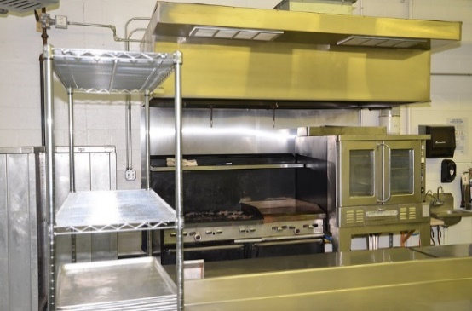
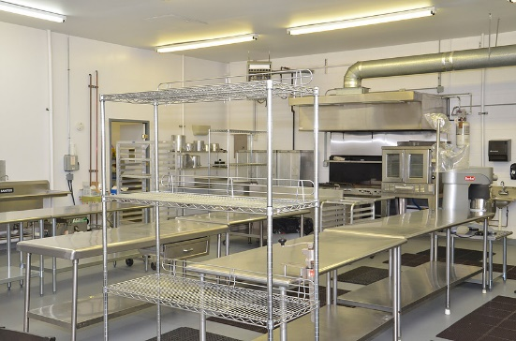
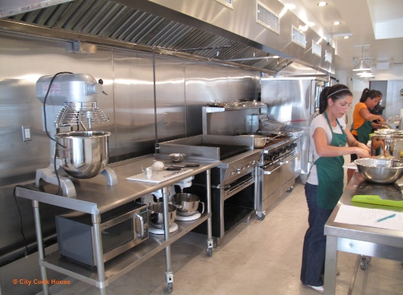
Flexylab : la location flexible d’espaces de production alimentaire
Espace de travail individuel et équipé de 10 m2:
plan de travail inox
1 four, 2 plaques à induction,
1 point d’eau
1 réfrigérateur
Location mensuelle ou journalière, 7/7, 24/24
Flexibilité et rapidité d’emploi
Pas d’engagement de durée contrairement à un bail 3/6/9
Pas de frais d’aménagement et d’équipement
Des locaux disponibles immédiatement
Pas de frais d’agence

Slide 5
Business model
Cout de revient du loyer mensuel chargé : 8,3€/m2
Le prix de location mensuel le plus faible: 69€/m2 ➔ MARGE x8
Se placer en tant qu’apporteur d’affaire culinaire à N+1
Traiteur, plateau repas, petit déjeuner
Plateforme web généraliste (avec toutes les spécialitées)
Rôle d’intermédiaire entre le client et prestataire
10 m2 | Location mensuelle | Location Journalière
Tarif de location | 690 € | 190
Coût de revient du loyer chargé | 83€ | 2,8
Marge | 86% | 98%

Slide 6
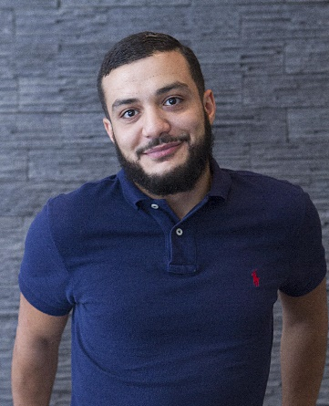
Projet
1 mois de communication ➔ 50 demandes
5 locations effectuées au Labo Culinaire 75017 PARIS
3 locations mensuelles à Colombes
Khelifi Yassine : Diplômé école de commerce
Co fondateur Labo Culinaire en 2010, cession octobre 2016
Expérience dans le domaine du culinaire
Réseau culinaire étoffé (chefs cuisiniers et prestataires)
Accompagnement par une équipe pluridisciplinaire

Slide 7
Projection Financière
 | 2017 | 2018 | 2019 | 2020 | 2021
CA EN k€ | 452 | 843 | 1 400 | 1 880 | 2 700
Résultat Net en k€ | 100 | 320 | 480 | 780 | 1 100
Box loués mensuellement | 25 | 27 | 50 | 60 | 150
Box loués à la journée | 10 (10 jours/mois) | 13 | 23 | 24 | 37 (13,5 jours/mois)
CA apport d’affaire en k€ |  | 240 | 360 | 540 | 960

Slide 8
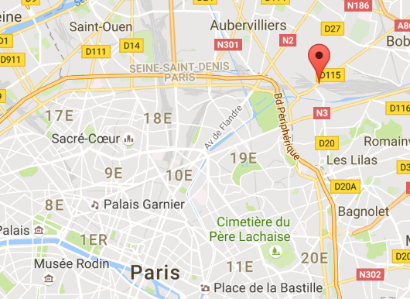
Levée de fonds: 500 k€
Fin 2016/dbut 2017: 500k€
Lancement 1e espace de 440m2
Travaux et aménagement des locaux 460 k€
Recrutement commercial et chargé d’entretien: 40k€
Nord de Paris, petite couronne parisienne (Pantin), proche métro, périphérique
Agrandissement surface 2019 et 2021: 500k€ X 2

Slide 9
Merci pour votre attention
KHELIFI Yassine
yassine@mydelifood.com
06 46 22 20 94

